Slide 1
Keras
by Alezinho

Slide 2



Slide 3
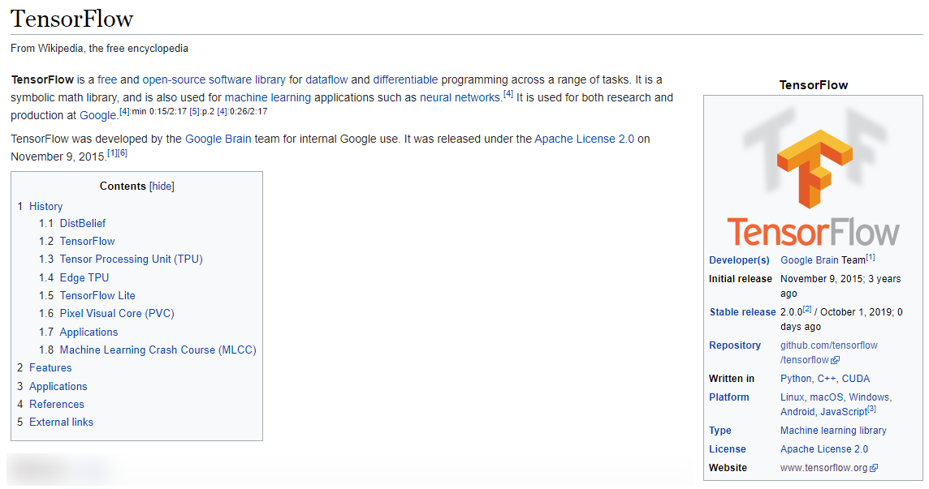
O que é o Tensorflow?
Fonte: https://en.wikipedia.org/wiki/TensorFlow

Slide 4
O que é o Tensorflow?
Sites:
  https://www.tensorflow.org/ (tutoriais, notícias e mais)
  http://playground.tensorflow.org
  https://www.youtube.com/channel/UC0rqucBdTuFTjJiefW5t-IQ
  https://www.tensorflow.org/tutorials/keras/classification

Slide 5
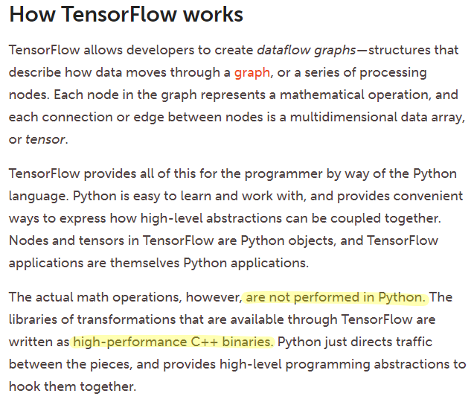
Fonte: https://www.infoworld.com/article/3278008/what-is-tensorflow-the-machine-learning-library-explained.html

Slide 6
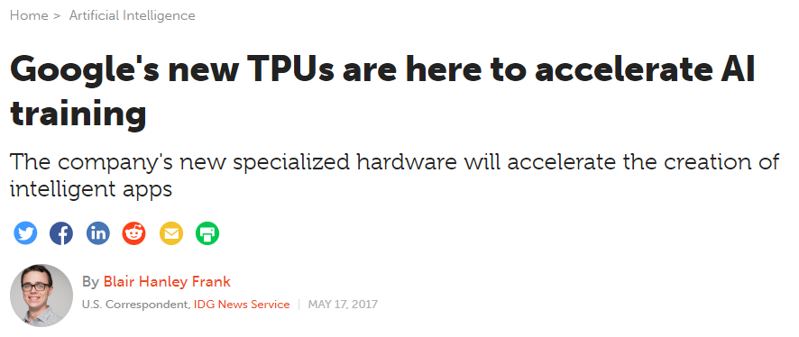
Fonte: https://www.infoworld.com/article/3197331/googles-new-tpus-are-here-to-accelerate-ai-training.html

Slide 7

Mas e o Keras?
Fonte: https://en.wikipedia.org/wiki/Keras

Slide 8
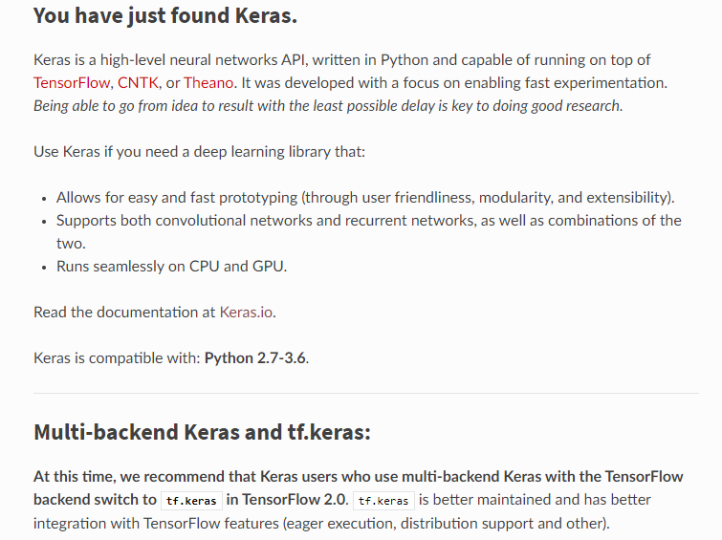
Fonte: https://keras.io/

Slide 9
Mas e o Keras?
Ambiente:
  Anaconda não suporta tf 2.0 oficialmente
  $ pip install numpy==1.16.4
  $ python -c "import numpy; print(numpy.__version__)"
  $ pip install tensorflow==2.0.0-alpha0
  $ python -c "import tensorflow; print(tensorflow.__version__)"

Slide 10
